Slide 1
Единицы измерения информации и скорости передачи данных

Slide 2
Ключевые слова
Обмен информации
Скорость передачи информации
Базовой единицей измерения
Пропускная способность канала
Основные единицы измерения

Slide 3
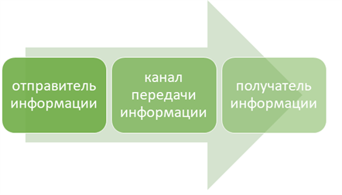
Обмен информации
Персональные компьютеры, ноутбуки, смартфоны и другие гаджеты обмениваются информацией, используя кабельные, оптоволоконные и другие каналы связи. Передача информации в общем виде выглядит следующим образом.

Slide 4
Скорость передачи информации
Скорость передачи информации - это скорость, с которой передаются данные через канал связи, показывающая, какое количество бит информации передаётся за единицу времени.

Slide 5
Базовой единицей измерения
Базовой единицей измерения скорости передачи информации является бит в секунду и обозначается бит/с.

Slide 6
Пропускная способность канала
Пропускная способность канала - одна из важных характеристик каналов передачи информации, которая показывает, какова максимальная скорость передачи информации по каналу связи в единицу времени.
С другой стороны, пропускная способность канала - это количество информации, передаваемое в единицу времени.
V=I\t, где V - пропускная способность канала; I - объём переданной информации; t - время передачи информации.

Slide 7
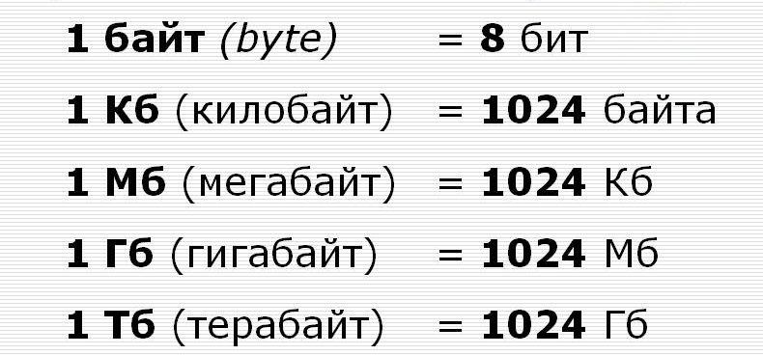
Основные единицы измерения
Основные единицы измерения пропускной способности канала: бит/с; Кбит/с; Мбит/с. Дополнительные единицы измерения: байт/с; Кбайт/с; Мбайт/с.

Slide 8
Решение задач
При решении задач используется формула I = V • t, где V - пропускная способность канала; I - объём переданной информации; t - время передачи информации.
Если скорость передачи информации задана в бит/с, а размер файла – в мегабайтах, то следует привести все единицы в один формат и только после этого делать вычисления.

